Slide 1

المقدمة
مسألة ١
مسألة ٣
مسألة ٥
الواجب
التاريخ
الحصة
الفصل السابع : الإحصاء والاحتمال
الفصل
٧-٢ استقصاء حل المسألة
صفحة ١٦

Slide 2


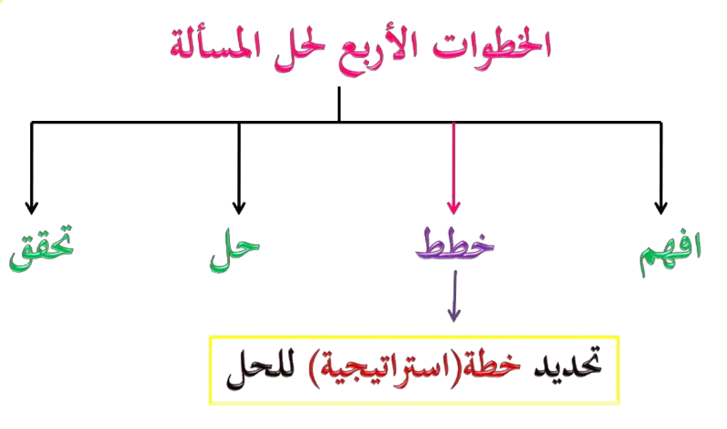
مسألة ١
مسألة ٣
مسألة ٥
الواجب

Slide 3
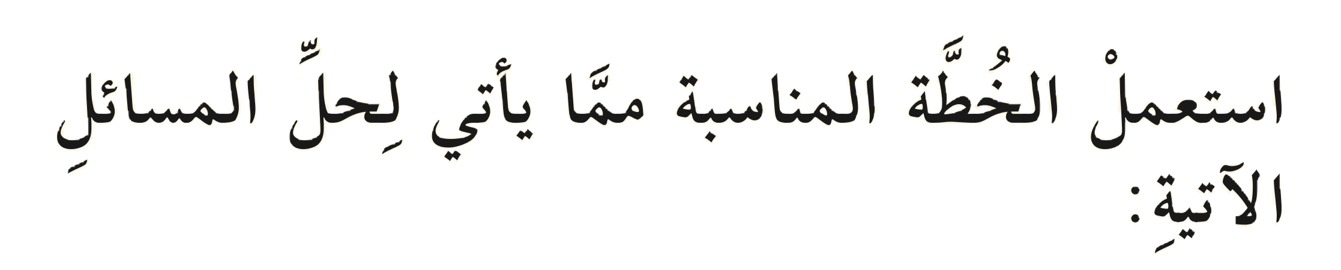

مسألة ١
مسألة ٣
مسألة ٥
الواجب

Slide 4

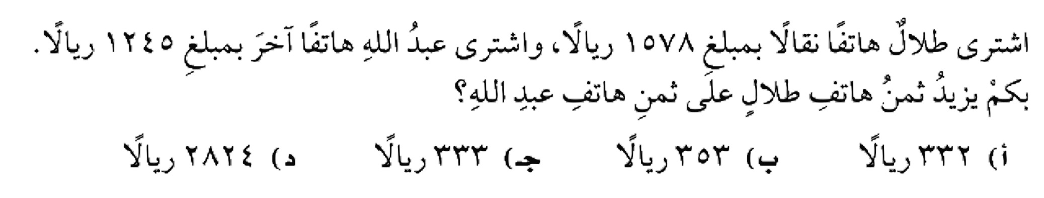

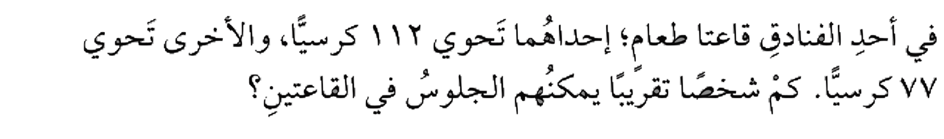
مسألة ١
مسألة ٣
مسألة ٥
الواجب
المهارة ٣: جمع أعداد مكونة من عدة أعدا وطرحها
تعزيز مهارة

Slide 5
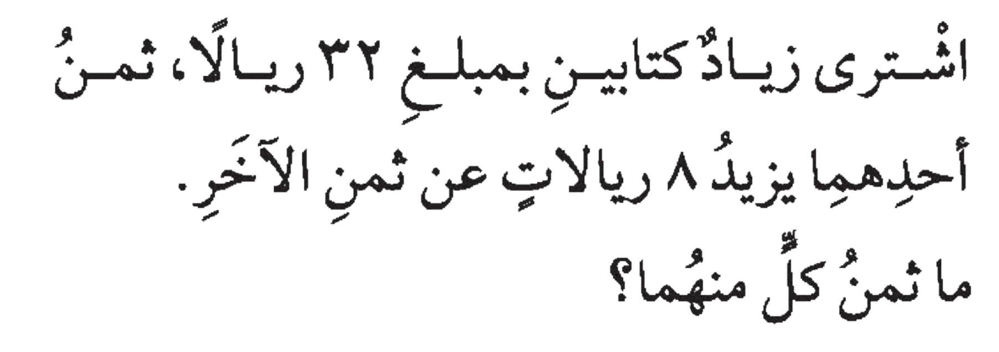
المقدمة
مسألة ٣
مسألة ٥
الواجب
١
الحل

Slide 6
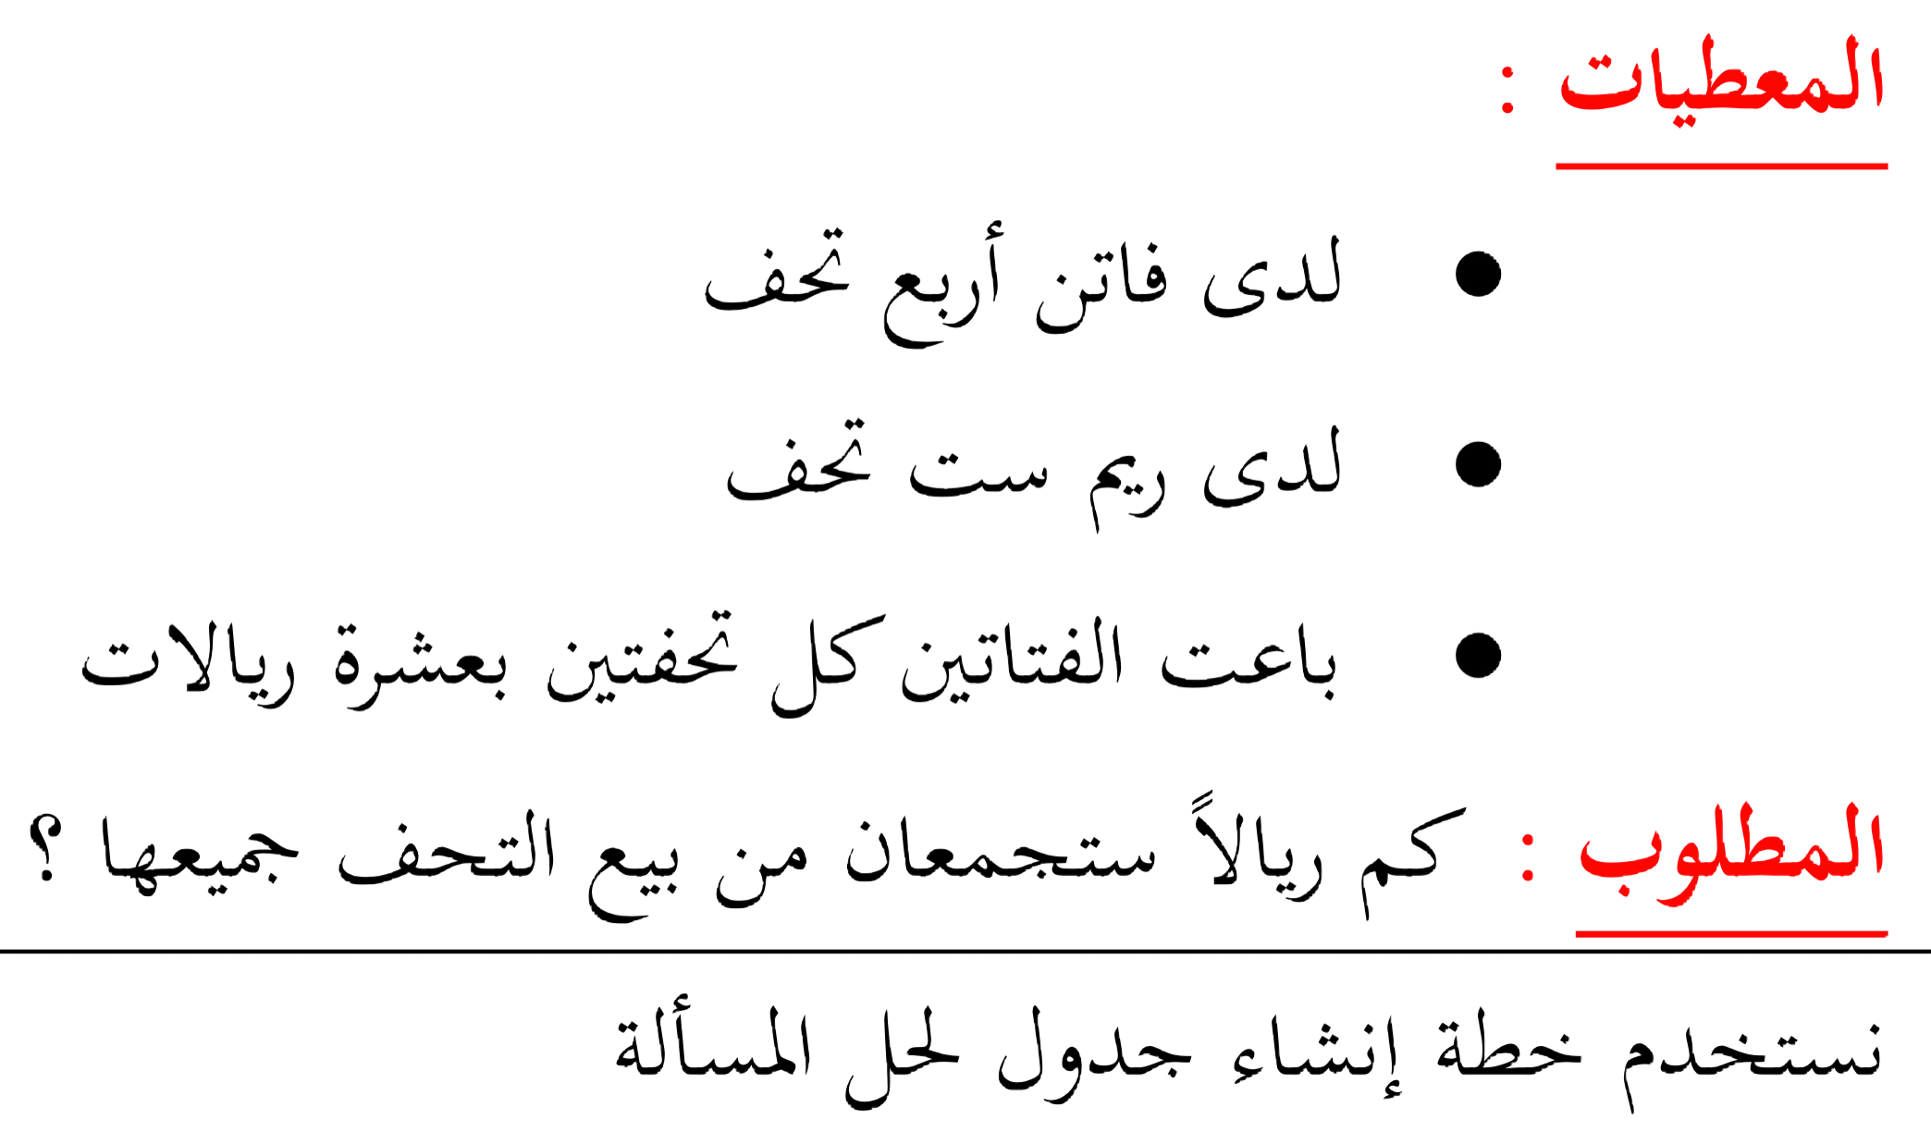
المقدمة
مسألة ٣
مسألة ٥
الواجب
ورقة نقدية من فئة ٥٠ ريال
١
اشترى زياد كتابين بمبلغ ٣٢ ريالاً
ثمن أحد الكتابين يزيد ٨ ريالات عن الآخر
اِفهم
ما ثمن كل منهما ؟
نستخدم خطة التخمين و التحقق
خطط

Slide 7
المقدمة
مسألة ٣
مسألة ٥
الواجب
١
تخمّن عددين يزيد أحدهما عن الآخر ٨ ريالات ثم نجمع للتحقق من أن مجموعهما يعطي ٣٢
تخمين ( ۱ ) : ٥ + ١٣ = ١٨ تخمين غير صحيح
تخمين ( ۲ ) : ۸ + ١٦ = ٢٤ تخمين غير صحيح
تخمين ( ۳ ) : ۱۰ + ۱۸ = ۲۸ تخمين غير صحيح
تخمين ( ٤ ) : ١٢ + ٢٠ = ٣٢ تخمين صحيح
إذن ثمن أحد الكتابين ١٢ ريالاً و ثمن الآخر ٢٠ ريالاً . نبدأ من الحل
حل
٢٠ - ١٢ =٨ ثمن أحدهما يزي ٨ ريالات عن الآخر
٢٠ + ١٢ = ٣٢ ثمن الكتابين معاً ٣٢ ريال ، إذاً الاجابة صحيحة
تحقق

Slide 8
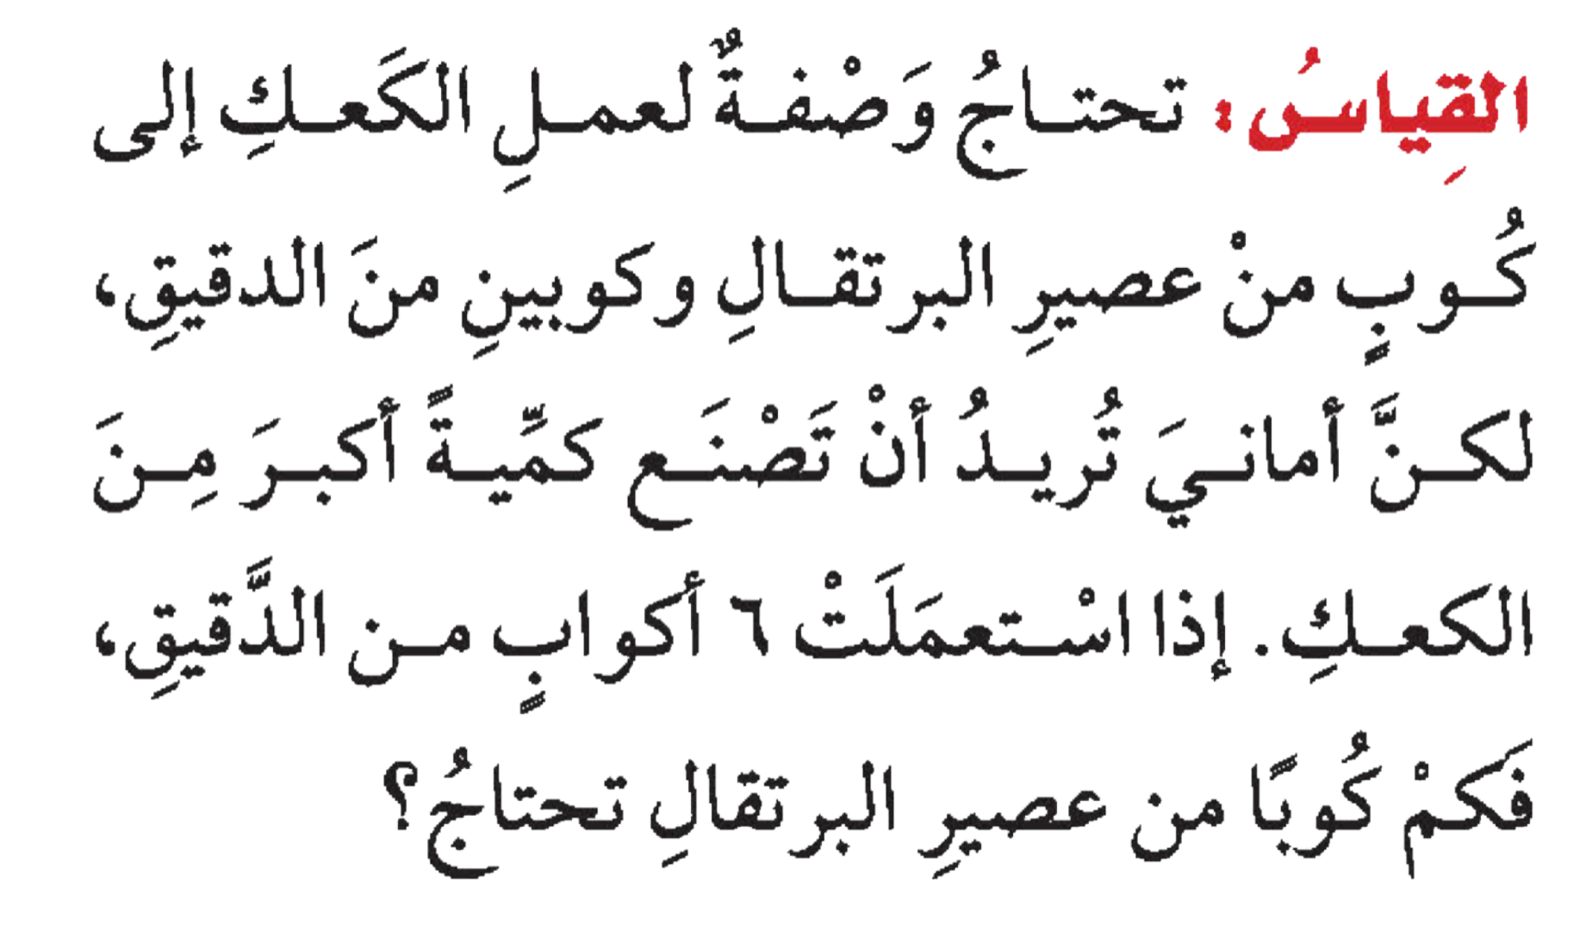
المقدمة
مسألة ١
مسألة ٥
الواجب
٣
الحل

Slide 9
المقدمة
مسألة ١
مسألة ٥
الواجب
٣
تحتاج وصفة لعمل الكعك إلى كوب من عصير البرتقال و كوبين من الدقيق
استعملت أماني ٦ أكواب من الدقيق لصنع كمية أكبر .
اِفهم
كم كوبا من عصير البرتقال تحتاج ؟
خطط
خطة تمثيل المسالة

Slide 10
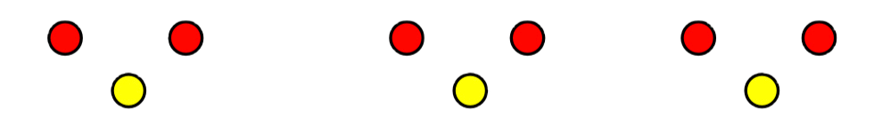
المقدمة
مسألة ١
مسألة ٥
الواجب
٣
نستعمل قطع العد الحمراء لتمثيل أكواب الدقيق و قطع العد الصفراء لتمثيل أكواب عصير البرتقال
حل
و كل كوب من عصير البرتقال يقابله كوبين من الدقيق ، وقد استعملت أماني ٦ أكواب من الدقيق
نلاحظ أن عدد . قطع العد الصفراء هي ٣ قطع إذن تحتاج أماني ٣ أكواب من عصير البرتقال .
عدد مجموعات أكواب الدقيق = ٦ ÷ ٢ = ٣
عدد أكواب عصير البرتقال = عدد المجموعات × عدد أكواب عصير البرتقال في كل مجموعة = ٣ × ١ = ٣ ، إذن الإجابة صحيحة
تحقق

Slide 11
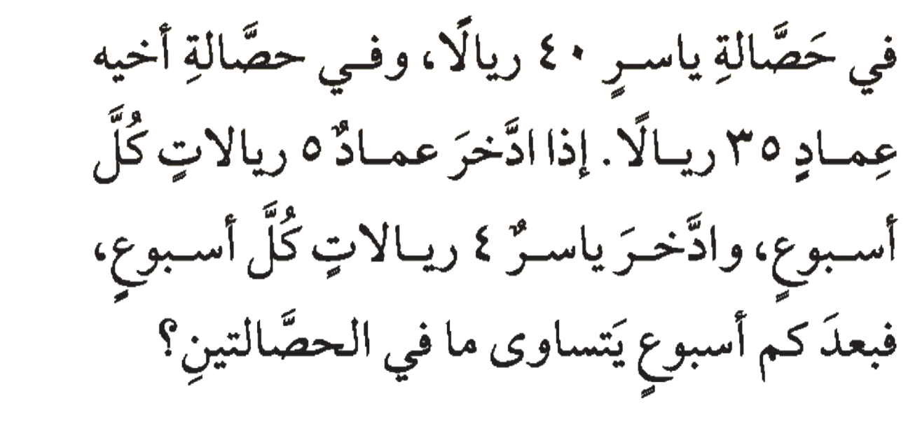
المقدمة
مسألة ١
مسألة ٣
الواجب
٥
الحل

Slide 12
المقدمة
مسألة ١
مسألة ٣
الواجب
٥
في حصالة ياسر ٤٠ ريالاً
في حصالة أخيه عماد ٣٥ ريالاً
ادخر عماد ٥ ريالات كل أسبوع
ادخر ياسر ٤ ريالات كل أسبوع
اِفهم
بعد كم أسبوع يتساوى ما في الحصالتين ؟
خطط
خطة إنشاء جدول لحل المسألة

Slide 13
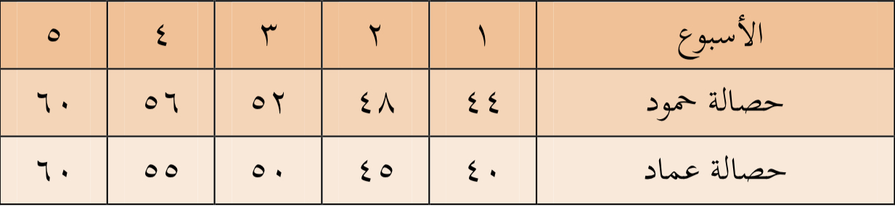
المقدمة
مسألة ١
مسألة ٣
الواجب
٥
ياسر
حل
عماد
إذن بعد ٥ أسابيع يتساوى ما في الحصالتين
ما يدخره ياسر في ٥ أسابيع = ٥ × ٤ = ۲۰ ، إذن يكون في حصالته : ٤٠ + ۲۰ = ٦٠
ما يدخره عماد في ٥ أسابيع : = ٥ × ٥ = ٢٥ ، إذن يكون في حصالته : ٣٥ + ٢٥ = ٦٠ ،
إذن الإجابة صحيحة .
تحقق

Slide 14



المقدمة
مسألة ١
مسألة ٣
مسألة ٥
الواجب
١٧
٢ ، ٧
سؤال
صفحة
ختاماً
إنّ النجاح هو محصِّلة اجتهادات صغيرة تتراكم يوماً بعد يوم.

